Slide 1
Hands On Machine Learning
13장 연습문제
발표자 : 고성호

Slide 2
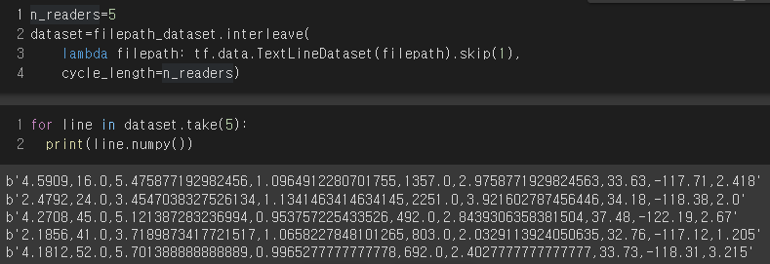
Part 2
1. 왜 데이터 API를 사용해야 하는가?
1. 여러 소스에서 데이터를 읽는 것이 편리하다.
앞서 13.1에서 여러 개의 filepath들을 하나의 데이터셋 객체로 생성한 후 interleave() 메소드를 통해 여러 데이터에서 1줄 씩 데이터를 읽어오는 것이 가능한 것을 확인했다.
데이터 API를 사용하지 않았다면, 반복문을 통한 더 복잡한 처리가 필요했을 것이다.

Slide 3
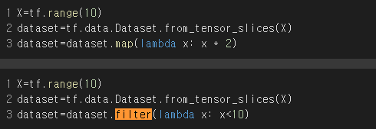
Part 2
1. 왜 데이터 API를 사용해야 하나요?
2. 데이터 변환이 용이하다.
map(), filter() 등의 메소드를 통해 객체의 데이터에 변환 처리를 해줄 수 있다.

Slide 4
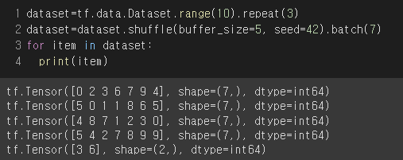
Part 2
1. 왜 데이터 API를 사용해야 하나요?
3. 데이터를 섞을 수 있다.
shuffle() 메소드를 사용하여 데이터를 섞을 수 있다.

Slide 5
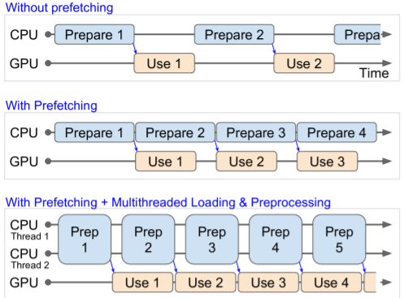
Part 2
1. 왜 데이터 API를 사용해야 하나요?
4. 프리페치 기능을 사용할 수 있다.
prefetch() 기능을 통해 학습 시간을 단축시킬 수 있다.

Slide 6
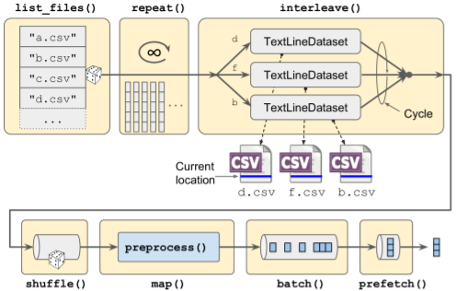
Part 2
2. 대용량 데이터셋을 여러 파일로 나눌 때 장점
shuffle()메소드를 사용하여 데이터를 섞기 전에 크게 섞는 것이 가능해짐
repeat()메소드를 사용하면 내부적으로 file path들이 크게 한 번 섞임.
또한 한 대의 컴퓨터로 처리하기 힘든 대용량 파일을 여러 파일로 나누어 여러 서버에 저장하고, 사용시에 여러 서버에서 파일들을 읽어들여 처리하는 것이 가능해진다.

Slide 7
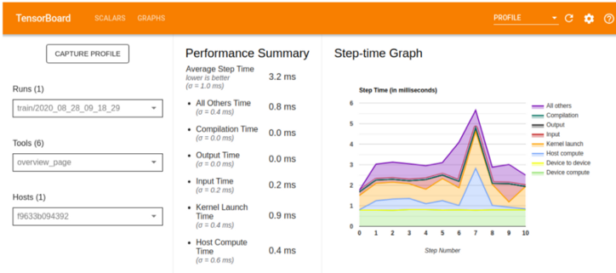
Part 2
3. 파이프라인의 병목 찾기, 병목현상 개선 방법
병목 현상은 CPU와 GPU의 성능 차이 때문에 모델 훈련 속도가 느려지는 것을 말한다.
파이프라인의 병목 현상은 텐서보드의 프로파일러를 사용하여 확인할 수 있다.
https://www.tensorflow.org/tensorboard/tensorboard_profiling_keras 참고
만약 GPU보다 낮은 성능의 CPU 때문에 병목 현상이 일어나고 있다면, 여러 스레드에서 동시에 데이터를 읽고(iterative()의 num_parallel_calls 하이퍼 파라미터 조정) 전처리하여 몇 개의 배치를 프리페치(prefetch()메소드 사용) 하여 해결할 수 있다. 혹은 원본 데이터를 여러 대의 서버에 여러 개의 파일로 나누어 놓으면 network bandwidth를 효율적으로 활용할 수 있다.

Slide 8
Part 2
4. 어떤 이진 데이터도 TFRecord파일 또는 직렬화된 프로토콜 버퍼로 저장할 수 있는가?
TFRecord 파일은 이진 데이터로 이뤄져 있고, 각 레코드에는 원하는 이진 데이터를 저장할 수 있다. 앞서 살펴봤듯이 객체까지도 직렬화 하여 저장할 수 있고 이미지 데이터도 직렬화 하여 저장하는게 가능하다.

Slide 9
Part 2
모든 데이터를 Example 프로토콜 버퍼 포맷으로 변환해야 하는가?
자신만의 프로토콜 버퍼 정의를 사용하는 것은 어떤가?
Example 프로토콜 버퍼를 사용하면 텐서플로우가 기본적으로 제공하는 파싱 연산을 사용할 수 있기 때문에 편하다. 또한 추가적인 컴파일 과정이 필요없다.
하지만, 사용자 정의 프로토콜을 사용하게 되면 protoc(protocol buffer compiler)를 사용하여 컴파일을 해야 하고, 모델 배포시 프로토콜 버퍼에 대한 정보를 담은 discriptor도 추가적으로 배포해야 하므로 복잡하다는 단점이 있다.

Slide 10
Part 2
TFRecord를 사용할 때 언제 압축을 사용하는가?
왜 기본적으로 압축을 사용하지 않는가?
TFRecord를 사용할 때 훈련 스크립트로 TFRecord 파일을 다운로드 해야 될 경우 파일 다운로드에 따른 시간을 줄이기 위하여 압축을 활성화 하는게 맞다.
하지만, 만약 훈련 스크립트와 같은 머신에 파일이 존재한다면, 압축을 해제하는데 CPU자원을 소모하지 않기 위해 압축하지 않는게 좋다.

Slide 11
Part 2
데이터 파일을 작성할 때, 또는 tf.data 파이프라인 안에서, 모델의 전처리 층에서,
TF변환을 사용하여 데이터를 전처리할 수 있다. 각 방식의 장단점은?
데이터 파일을 작성할 때 전처리
장점
훈련 도중에 동적으로 전처리를 할 필요가 없어지기 때문에 거쳐야 될 과정이 줄어들어 훈련 스크립트 자체는 빨리 실행될 것이다.
전처리 된 데이터가 원본 데이터보다 훨씬 작아질 경우 공간이 절약되고 다운로드 속도가 빨라진다. 예를 들어 크롤링을 통해 수집된 이미지 데이터의 경우 각기 다른 해상도를 가지고 있는데, 이를 동일한 size로 resize할 경우 원본 데이터 용량이 훨씬 줄어들 것임.

Slide 12
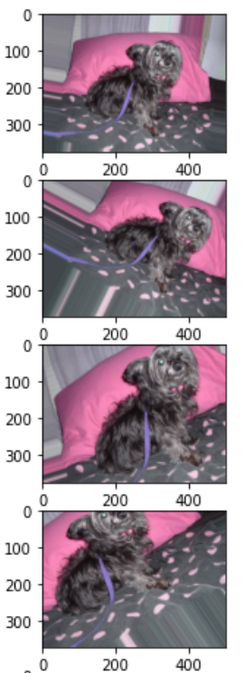
Part 2
데이터 파일을 작성할 때, 또는 tf.data 파이프라인 안에서, 모델의 전처리 층에서,
TF변환을 사용하여 데이터를 전처리할 수 있다. 각 방식의 장단점은?
데이터 파일을 작성할 때 전처리
단점
전처리 로직을 변경해가며 좋은 전처리 로직을 찾는 실험을 할 때 , 로직마다 전처리된 데이터셋을 생성해야 한다.
데이터 증식(Data Augmentation)을 수행하려면 변환한 데이터들을 생성하고 저장해야 하므로 디스크 공간이 추가적으로 필요하고, 처리를 하는데 드는 시간도 추가적으로 필요하다.
모델이 전처리된 데이터를 통해 훈련되었기 때문에 프로그램 내에 전처리 코드를 추가해야 모델이 제대로 작동한다.

Slide 13
Part 2
데이터 파일을 작성할 때, 또는 tf.data 파이프라인 안에서, 모델의 전처리 층에서,
TF변환을 사용하여 데이터를 전처리할 수 있다. 각 방식의 장단점은?
2) tf.data 파이프라인을 사용해 데이터를 전처리
장점
전처리 로직을 변경하고 데이터 증식을 사용하기 훨씬 쉽다.
tf.data를 사용하면 효율적인 전처리 파이프라인을 만들 수 있다(멀티 스레딩과 프리페칭을 이용한 GPU활용도 증가).
단점
훈련 속도가 느려짐.
에포크마다 모델이 데이터 전처리를 해줘야 함

Slide 14
Part 2
데이터 파일을 작성할 때, 또는 tf.data 파이프라인 안에서, 모델의 전처리 층에서,
TF변환을 사용하여 데이터를 전처리할 수 있다. 각 방식의 장단점은?
2) 모델의 전처리 층에서 전처리
장점
여러 종류의 플랫폼으로 모델을 내보낼 때 전처리 코드를 여러 번 작성할 필요가 없음.
단점
훈련 속도가 느려짐.
전처리 연산을 CPU가 아닌 GPU에서 실행할 수 밖에 없음. CPU로 여러 스레드를 통해 병렬 처리 하거나, prefetch를 통해 데이터를 미리 준비해 활용하는 것이 불가능함.

Slide 15
Part 2
8. 범주형 특성을 인코딩할 수 있는 대표적인 방법을 나열해 보아라.
텍스트 데이터는 어떻게 인코딩할 수 있는가?
범주형 특성을 인코딩할 수 있는 대표적인 방법
순서가 있는 경우 : 설문조사 결과와 같은 데이터의 경우 나쁨, 보통, 좋음으로 범주의 순서가 존재한다. 이럴 경우 나쁨 : 0, 보통 : 1, 좋음 : 2와 같이 인덱스와 범주를 mapping하는 방법을 사용한다.
순서가 없는 경우 : 직업, 나라 등은 범주의 순서가 존재하지 않는다. 이럴 경우엔 앞서 배운 one-hot encoding방법을 사용하여 순서를 나타내지 않고 범주를 구분하게 된다. 100개 이상의 범주의 경우 embedding을 사용한다.

Slide 16
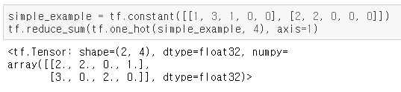
Part 2
8. 범주형 특성을 인코딩할 수 있는 대표적인 방법을 나열해 보아라.
텍스트 데이터는 어떻게 인코딩할 수 있는가?
텍스트 데이터 인코딩 방법
텍스트 데이터를 인코딩 하는 가장 대표적인 방법은 BoW(Bag of Words) 표현법이 있다.
각 단어들에 정수 인덱스를 부여하고, 각 인덱스의 위치에 단어 토큰의 등장 횟수를 기록한 벡터를 만드는 방법이다.
이 때, 중요한 단어들에 집중하기 위해 TF-IDF(Term Frequency – Inverse Docoument Frequency) 가중치를 부여한다. TF-IDF의 기본 아이디어는 빈도수가 과도하게 높은 단어들(a, the와 같은)에 패널티를 부여하여 중요도를 낮추는 것이다.

Slide 17
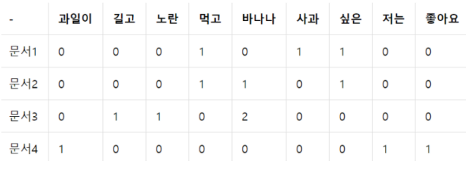
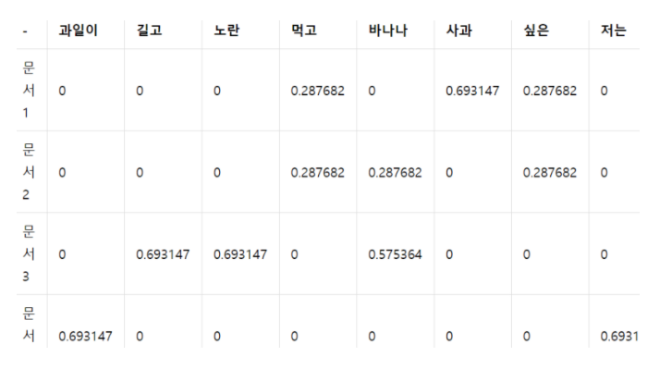
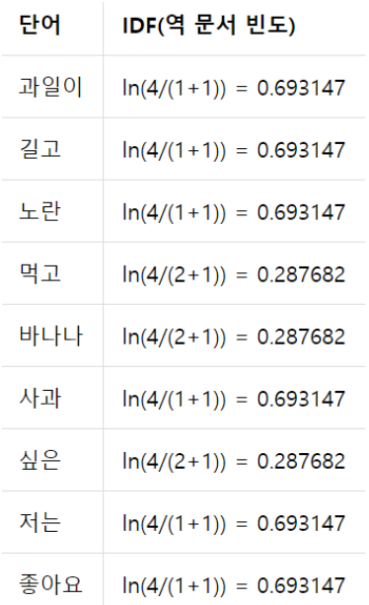
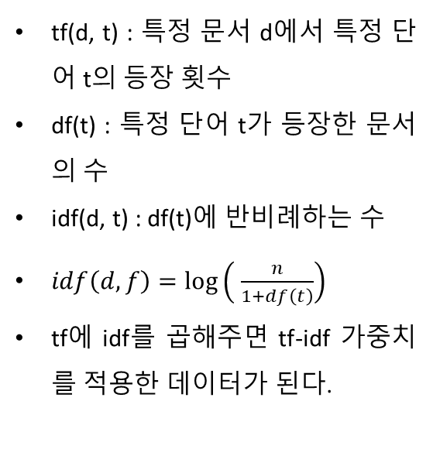
Part 2
8. 범주형 특성을 인코딩할 수 있는 대표적인 방법을 나열해 보아라.
텍스트 데이터는 어떻게 인코딩할 수 있는가?
tf(d, t) : 특정 문서 d에서 특정 단어 t의 등장 횟수
df(t) : 특정 단어 t가 등장한 문서의 수
idf(d, t) : df(t)에 반비례하는 수
$idf\left(d, f\right)=\log\left( \frac{n}{1+df\left(t\right)}\right)$
tf에 idf를 곱해주면 tf-idf 가중치를 적용한 데이터가 된다.

Slide 18
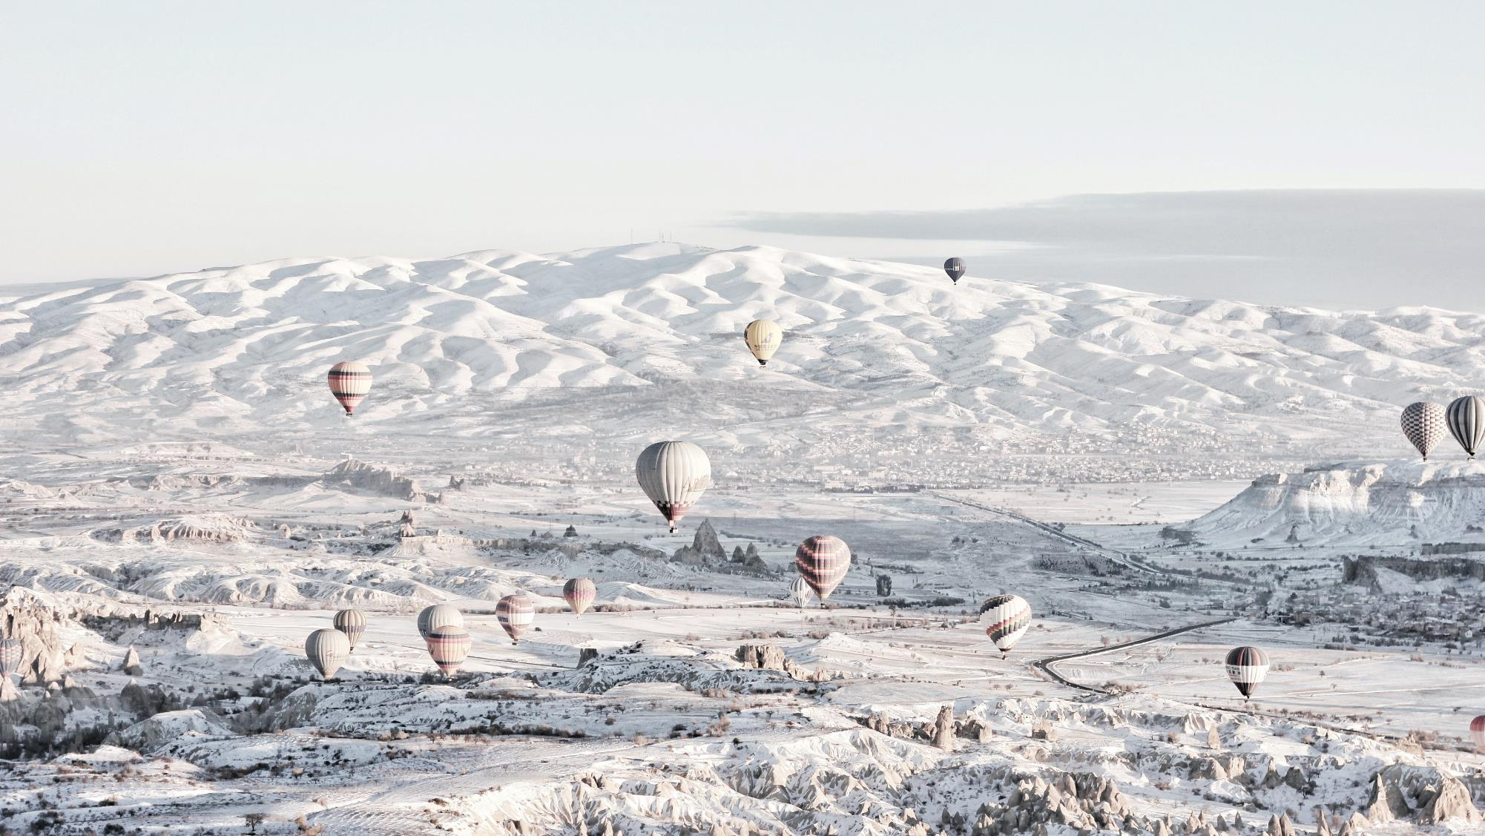
감사합니다

